Slide 1
NodeJs & resful web service
Nodejs với nosql

Slide 2
Mục tiêu
Biết cách sử dụng hệ quản trị cơ sở dữ liệu NoSQL
Sử dụng nodejs với NoSQL
Biết sử dụng thư viên mongose

Slide 3
Nội dung
Cài đặt hệ quản trị NoSQL - mogodb
Làm việc với mongodb bằng thư mongodb
Cài đặt thư viên mongodb
Truy xuất tới cơ sở dữ lieu mongodb
Làm việc với mongodb bang mongose

Slide 4
Phần 1: nodejs và mongodb

Slide 5
Mongodb là gì
Là hệ quản trị cơ sở dữ liệu nosql
Thực hiện:
Download và cài đặt

Slide 6
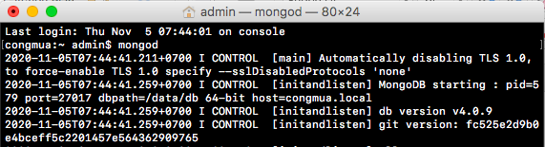
Mongodb là gì
Chạy MongoDB:
Mở terminal/command line và chuyển tới thư mục bin của mongodb.
Dùng lênh mongod

Slide 7
Nodejs mongodb
Cần cài đặt và sử dụng trình điều khiển MongoDB
Dùng Command Terminal và thực hiện như sau: npm install --save mongodb
Bây giờ ta có thể sử dụng mô-đun này để thao tác cơ sở dữ liệu MongoDB: const mongo = require('mongodb)

Slide 8
Nodejs mongodb
Kết nối đến csdl MongoDB trên máy cục bộ
const MongoClient = require('mongodb').MongoClient; // kết nối đến csdl MongoClient.connect("mongodb://localhost:27017/BlogDb",
function (err, db) { if(err) throw err;
// viết code thêm, xóa, sửa tại đây...
} );
import mô đun mongodb và đối tượng MongoClient
Phương thức connect () trả về tham chiếu cơ sở dữ liệu nếu cơ sở dữ liệu được chỉ định đã tồn tại, nếu không nó sẽ tạo ra một cơ sở dữ liệu mới

Slide 9
Nodejs mongodb
Node.js MongoDB Create Collection
Một collection trong MongoDB giống như một bảng trong MySQL
Tạo collection: Để tạo một collection trong MongoDB, sử dụng phương thức createCollection()
const MongoClient = require('mongodb').MongoClient;
const url = "mongodb://localhost:27017/blogDB";
MongoClient.connect(url, function(err, db) { if (err) throw err; db.createCollection(”posts", function(err, res) {
if (err) throw err; console.log("Collection created!");
db.close();
}); });

Slide 10
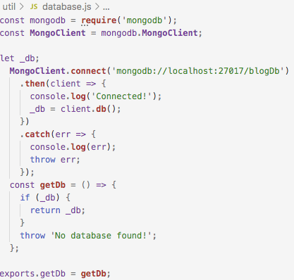
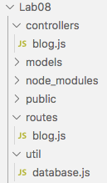
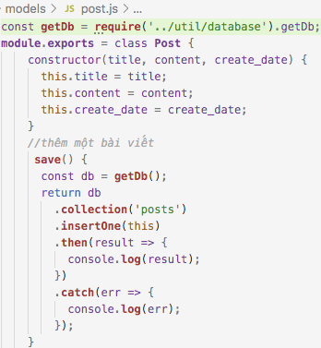
Nodejs mongodb
Tổ chức code Node.js MongoDB tạo Collection

Slide 11
Nodejs mongodb
Node.js MongoDB Insert
Một document trong MongoDB giống như một bản ghi trong MySQL
Để chèn một bản ghi, hoặc document như nó được gọi trong MongoDB, vào một collection, ta sử dụng phương thức insertOne()

Slide 12
Nodejs mongodb
Node.js MongoDB với phương thức find
Tìm tất cả
Để chọn dữ liệu từ một bảng trong MongoDB, ta dùng find(). Phương thức này trả về tất cả những gì xuất hiện.
db
.collection('posts')
.find()
.toArray()
.then(posts => {
console.log(posts);
return posts;
})
.catch(err => {
console.log(err);
});

Slide 13
Nodejs mongodb
Node.js MongoDB với phương thức find
Lọc kết quả
Khi tìm document trong collection, ta có thể lọc kết quả bằng cách sử dụng đối tượng truy vấn. Đối số đầu tiên của find() là đối tượng truy vấn và được sử dụng để giới hạn tìm kiếm.
//tìm sbài viết theo id
static findById(postId) {
const db = getDb();
return db
.collection('posts')
.find({ _id: new mongodb.ObjectId(postId) })
.next()
.then(post => {
console.log(post);
return post;
})
.catch(err => {
console.log(err);
});
}

Slide 14
Nodejs mongodb
Node.js MongoDB với phương thức find
Lọc kết quả
Khi tìm document trong collection, ta có thể lọc kết quả bằng cách sử dụng đối tượng truy vấn. Đối số đầu tiên của find() là đối tượng truy vấn và được sử dụng để giới hạn tìm kiếm.
//tìm sbài viết theo id
static findById(postId) {
const db = getDb();
return db
.collection('posts')
.find({ _id: new mongodb.ObjectId(postId) })
.next()
.then(post => {
console.log(post);
return post;
})
.catch(err => {
console.log(err);
});
}

Slide 15
Nodejs mongodb
Node.js MongoDB với update
if (this._id) {
// Update the post
db
.collection(posts')
.updateOne({ _id: new mongodb.ObjectId(this._id) }, { $set: this });
} else {
db.collection(‘posts').insertOne(this);
}

Slide 16
Nodejs mongodb
Node.js MongoDB với delete
db
.collection(‘posts')
.deleteOne({ _id: new mongodb.ObjectId(prodId) })
.then(result => {
console.log('Deleted');
})
.catch(err => {
console.log(err);
});

Slide 17
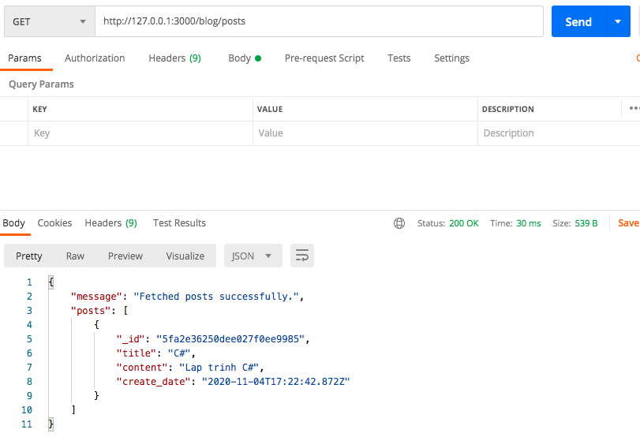
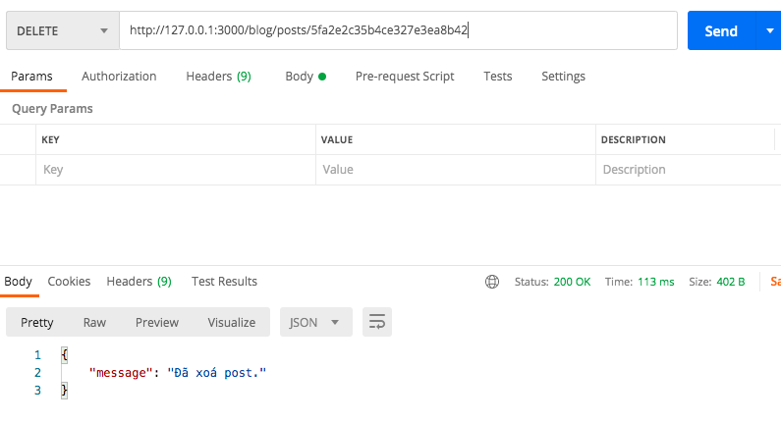
Nodejs mongodb
Test với postman

Slide 19
Phần 2: Làm việc với mongoose

Slide 20
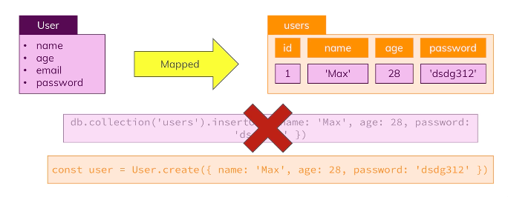
mongoose
Mongoose là gì?
Là một ODM dành cho Node. Js
An Object – Document Mapping Library

Slide 21
mongoose
Kết nối Mongoose với mongodb
Cài đặt mongoose
Npm install –save mongoose
Kết nối mongoose với mongodb
mongoose
.connect('mongodb://localhost:27017/blogDb')
.then(result => {
app.listen(port,()=>{
console.log(`ứng dụng đang chạy với port: ${port}`);
});
})
.catch(err => {
console.log(err);
});

Slide 22
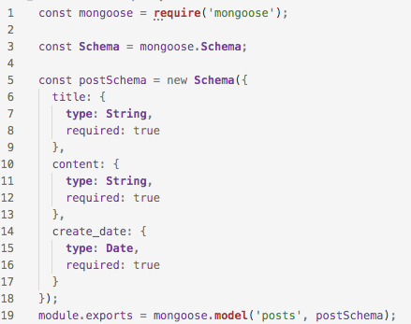
mongoose
Tạo lược đồ ánh xạ Mongoose với mongodb
Lược đồ được xây dựng tại models
Ví dụ: lược đồ cho collection posts

Slide 23
mongoose
Lưu dữ liệu với Mongoose
Sử dung hàm save của đối tượng mongoose
Ví dụ: Thêm một bài post
exports.createPost = (req, res, next) => {
const title = req.body.title;
const content = req.body.content;
const post = new Post({ title: title, content: content,create_date: new Date().toISOString() });
post.save()
.then(result => {
res.status(201).json({
message: 'Thêm thành công bài viết mới!',
post: result
});
})
.catch(err => {
if (!err.statusCode) {
err.statusCode = 500;
}
next(err);
});
};

Slide 24
mongoose
Các tác vụ Xoá với Mongoose
Thực hiện tương tự với hàm findByIdAndRemove
Ví dụ: xoá document của collection posts
exports.deletePost = (req, res, next) => {
const postId = req.params.postId;
Post.findById(postId)
.then(post => {
if (!post) {
const error = new Error('Không tim thấy bài viết - post.');
error.statusCode = 404;
throw error;
}
return Post.findByIdAndRemove(postId);
})
.then(result => {
console.log(result);
res.status(200).json({ message: 'Đã xoá post.' });
})
.catch(err => {
if (!err.statusCode) {
err.statusCode = 500;
}
next(err);
});};

Slide 25
mongoose
Các tác vụ tìm document với Mongoose
Thực hiện tìm document với hàm findById
Ví dụ: tìm document của collection posts
exports.getPostById = (req, res, next) => {
const postId = req.params.postId;
Post.findById(postId)
.then(post => {
if (!post) {
const error = new Error('Không tìm thấy bài viết- post.');
error.statusCode = 404;
throw error;
}
res.status(200).json({ message: 'Post được tìm thấy.', post: post });
})
.catch(err => {
if (!err.statusCode) {
err.statusCode = 500;
}
next(err);
});
};

Slide 26
mongoose
Quan hệ trong mongoose
Ví dụ: Tạo mối quan hệ – liên kết giữa user và bài viết (posts)
userId: {
type: Schema.Types.ObjectId,
ref: 'User',
required: true
}

Slide 27
Nodejs mongodb
Test với postman

Slide 29
Sumarry
Cài đặt hệ quản trị NoSQL - mogodb
Làm việc với mongodb bằng thư mongodb
Cài đặt thư viên mongodb
Truy xuất tới cơ sở dữ lieu mongodb
Làm việc với mongodb bang mongose

Slide 30


